Slide 1
컨택스트학습 어디까지 가능한가?
MS,Adrian de Wynter,
https://arxiv.org/abs/2509.10414
저자가 1명

Slide 2
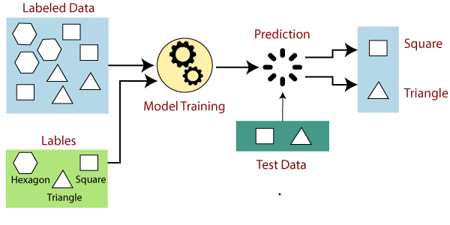
전통적인 인공지능 학습
입력을 관찰후 내제화함
ex) 가중치 업데이트
-> 일반화 과정
출처 https://channel.io/ko/blog/articles/what-is-machine-learning-6f0de76a

Slide 3
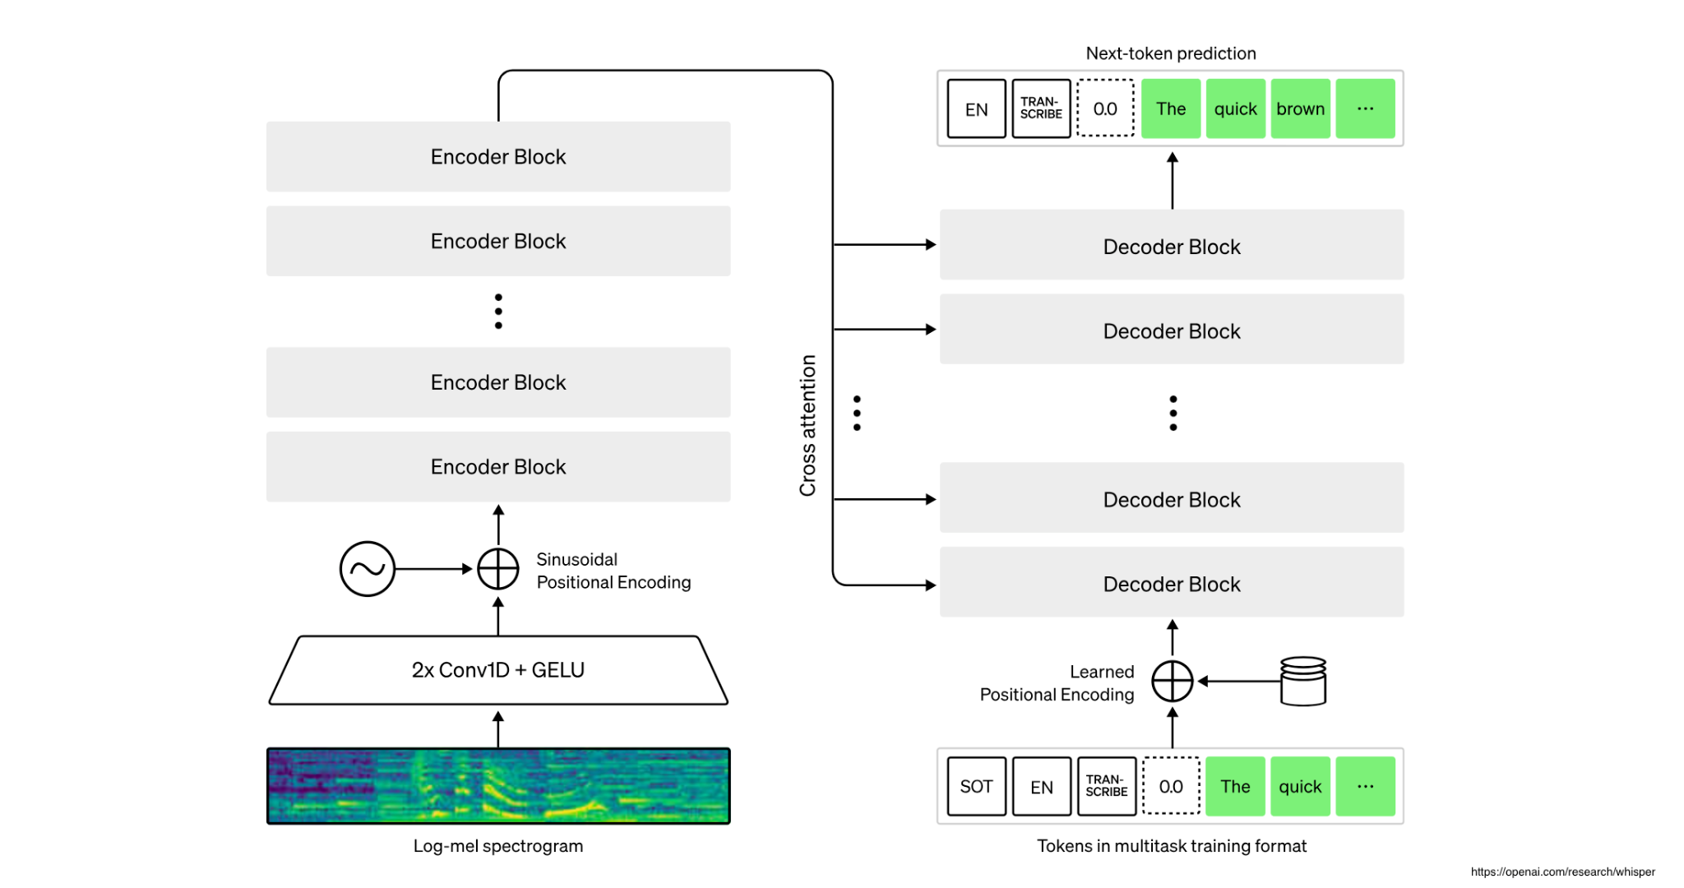
LLM 학습
LLM 의 학습은 토큰을 예측하도록 학습함 =/= 입력을 관찰한 다음, 이를 자신의 지식 내에 인코딩(내재화)
자연어로 명시된 과제를 다음
토큰 예측을 통해 '해결'
->실행 시간에 자신의 상태를
수정 -> 이상적(?)으로는 어떤
과제와 어떤 Q에 대해서도
새로운 관찰에 일반화
https://heidloff.net/article/causal-llm-seq2seq/

Slide 4
이상적(?)인 그림
OOD 에 취야한 기존의 AI들 대신 LLM에게 프롬프트를 통해서 OOD 에 기존 지식을 사용할 수 있게 끌어내보자
Language Generation in the Limit 여기서는 언어생성과 데이터 레이블링은 다른 문제이다 라고 주장
ICL 은 어디까지 가능할지에 대한 연구(보다는 실험)

Slide 5
결과해석
예제가 많아질 수록 성능은 좋아지고 모델간 성능 격차는 줄어든다.
OOD 가 거리가 멀수록 성능 떡락하지만 레이블 위치나 비율에 강건함
의미적으로 무의미한 프롬프트도 정상적인 프롬프트와 비슷한 성능을 보임
APO 및 COT 사용시 성능 떡락**
저자왈)상관관계는 있지만 실제로는 의미적으로 무관한 피쳐에 집중한듯
APO(automated prompt optimisation): 프롬프트를 생성·수정·선택·검증하는 과정을 알고리즘이 반복적으로 수행

Slide 6
결과해석2
의사 결정 트리나 KNN 이 ICL 평균 성능을 능가하는 경우가 절반
->LAZY 기법보다 떨어진다면 ICL 이 일반화 능력이 떨어진다는 반증?
같은 FSA 카테고리인 패턴매칭과 미로 해결은 엄청난 차이를 보임
->학습보다는 통계적 패턴 매칭에 더 가깝다?
ICL은 강건한 일반화성능은 아니다.

Slide 7
실험 방식
189만개의 테스트데이터를 준비함 = 매우 큼
GPT-4 Turbo , GPT-4o , Mixtral 8x7B instruct v01 , Phi-3.5 MoE Instruct
Baseline : 결정트리, KNN, MLP
프롬프트전략 : nshot, 설명, APO, CoT, 워드샐러드(의미없는단어), 직접 인코딩
문제 : FSA(유한상태오토마타):메모리불요+상대적간단:
패리티,해밀턴,미로,잔액일치확인 (최종잔액을 직접계산해야하는것과 다름)
FDA(푸시다운오토마타):메모리필요+복잡한편:
스택연산결과예측, 문자열역순판별

Slide 8
데이터 생성 방법
모든 데이터를 합성해서 사용함 -> 정말로 주어진 규칙을 학습하는지 평가
이진 문자열이나 임의의 기호 -> 가급적 자연어 의존도를 낮춤
->순수한 패턴 학습 능력을 측정
의도적으로 5%를 잘못된레이블로 표기 최대 정확도는 95% 임(n-shot 뿐만 아니라 정답 라벨링에도 잘못된 레이블이 들어감)
성능은 정확도로 측정함 (True Negative 중 편향이 일어나면 왜곡되니 50:50)

Slide 9

OOD 정의
최대 norm 을 사용했는데 왜 사용했는지는 나와있지 않음
GPT 추측) 최악의 경우 분석, 실험 통제 쉬움, 직관적임
KL Divergence 나 L1, L2 norm 을 사용하지 않은 이유를 알기 힘듬

Slide 10
굳이5%오차 표본을 집어넣어야하나?
PAC(Probably Approximately Correct) 학습은 "아마도 거의 정확한" 학습으로 번역되며, 기계가 무엇을 '학습'했다는 것
PAC 러닝 논문 : 제한된 표본으로도 높은 확률 1−δ1−δ로 실제 오류가 허용오차 ϵϵ 이내인 가설을 찾을 수 있음을 보장하는 통계적 학습 이론의 표준 프레임워크
https://arxiv.org/pdf/2503.03184
ICL 이 학습임을 주장하기 위한 이론적 근거로 PAC이라는 잣대를 사용한 것
PAC은 (일반화)학습되는지 여부만 알려줌 -> 대규모 연구로 실제로 '얼마나 잘' 학습하는지, 어떤 조건에서 실패하는지는 탐구하고 하는 것이 이번 실험의 목표

Slide 11
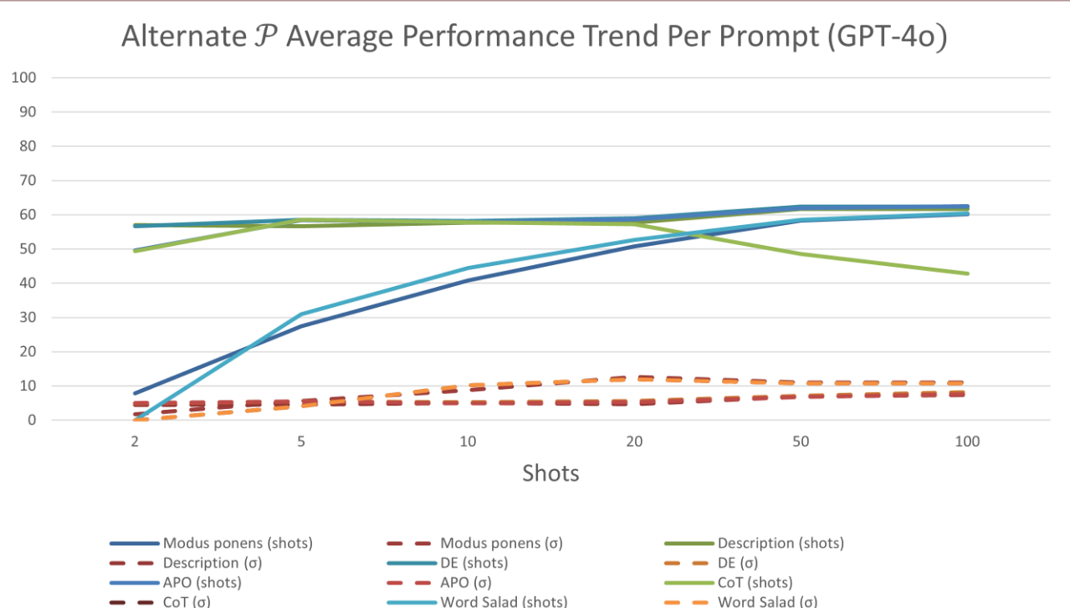
프롬프트 별 성능
OOD 망가짐, SHOT 늘었을 경우 성능 증가하는 모습, CoT 에서 성능이 낮아지는 것은 상관관계인과관계오인
가능성이 크다고 함

Slide 12
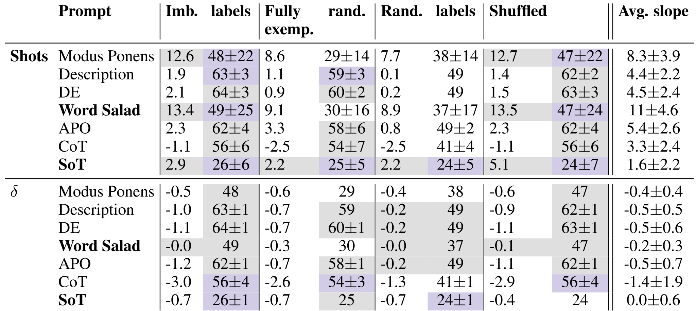
숫자 왼쪽은 기울기 오른쪽은 평균,편차(rand.labels 이 베이스)

